Slide 1
3D Pozitron-Emissziós Tomográfia GPU-n
Magdics Milán

Slide 2
Grafika csoport
BME Irányítástechnika és Informatika Tanszék (IIT)
Tanszékvezető: Dr. Szirmay-Kalos László
Főbb kutatási területek:
Globális illumináció
Térfogatvizualizáció
Valósidejű képszintézis
Nemfotorealisztikus megjelenítés
Tomográfiás rekonstrukció (GPGPU)

Slide 3
Tartalom
PET
Hogyan működik?
Mire jó?
A rekonstrukciós algoritmus vázlata
„GPU-barát” fizikai modellezés
Szóródás modellezése

Slide 4
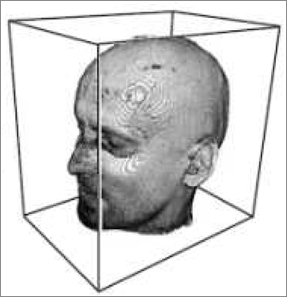
Pozitron Emissziós Tomográfia
Intenzitás: x(v)
(pozitron bomlások sűrűsége)
Ezt kell meghatároznunk!
Radioaktív
kontrasztanyag
e⁻
e⁺ (pozitron)
e⁻
e⁺
Gamma-fotonok
LOR (Line of Response): y_{l}
(Mért adat)

Slide 5
Pozitron Emissziós Tomográfia
Intenzitás: x(v)
(pozitron bomlások sűrűsége)
Ezt kell meghatároznunk!
A készülék az egyidejű fotonbecsapódásokat regisztrálja (számolja)
4D adat (modulonként 2-2 koordináta)
LOR (Line of Response): y_{l}
(Mért adat)

Slide 6
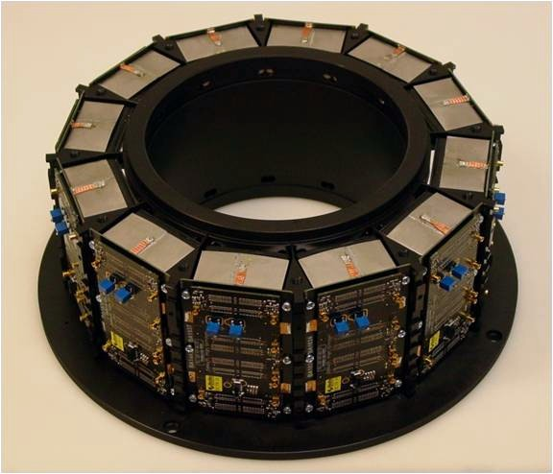
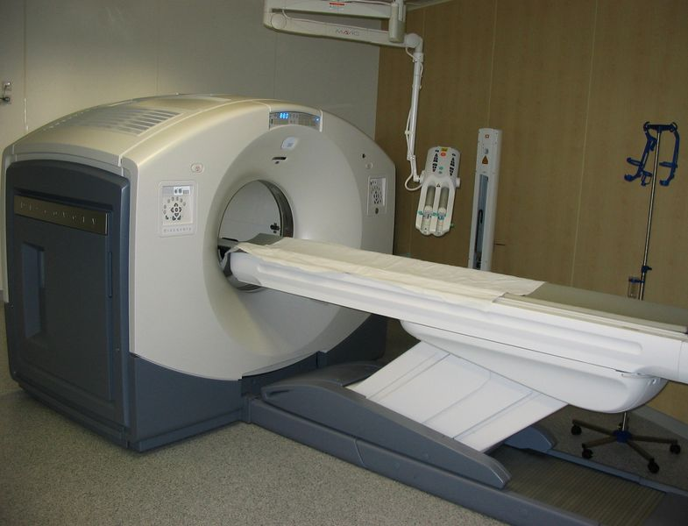
Pozitron Emissziós Tomográfia
A detektorlapokat (panel) gyűrű alakban helyezik el
Minden panelt 2D rácson elhelyezett kristályok alkotnak
Általában CT-vel egybeépítve (pl. PET szóródásmodell)

Slide 7
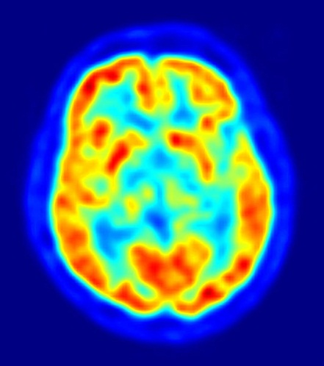
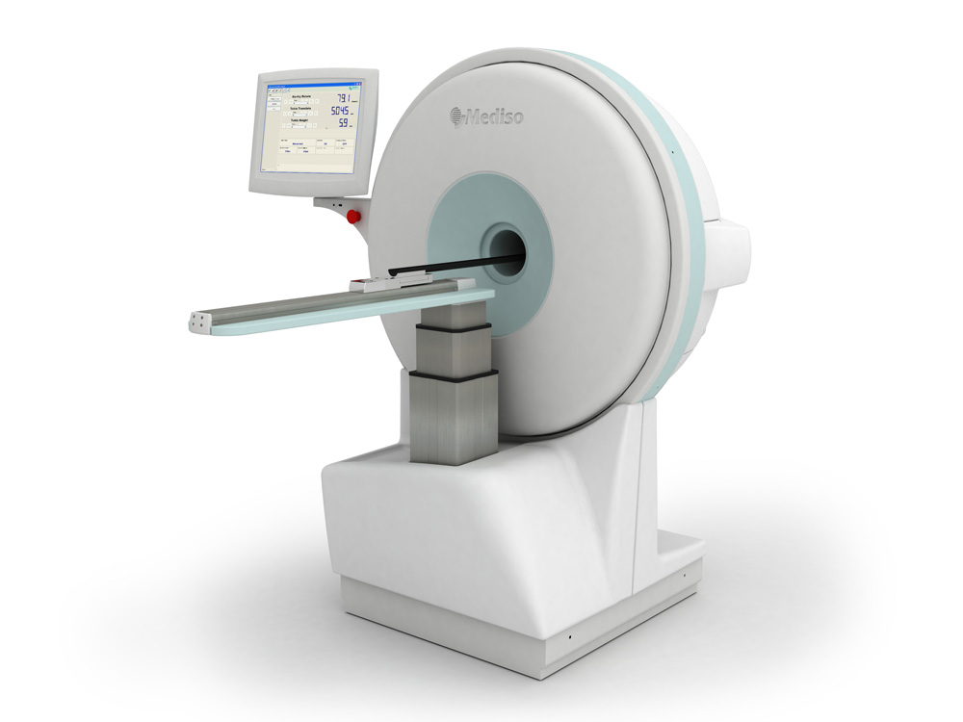
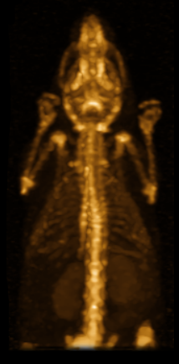
Felhasználás
Általában olyan (radioaktív) anyagot juttatnak a szervezetbe, amelyet a sejtek az anyagcseréjük során felvesznek (pl. cukor)
Így nyomon követhetővé válik az anyagcsere gyorsasága
Diagnosztika: a daganatos sejtek anyagcseréje jóval intenzívebb
Szervműködés: agyműködés feladatok elvégzése közben
Kisállat PET: gyógyszerkísérletek

Slide 8
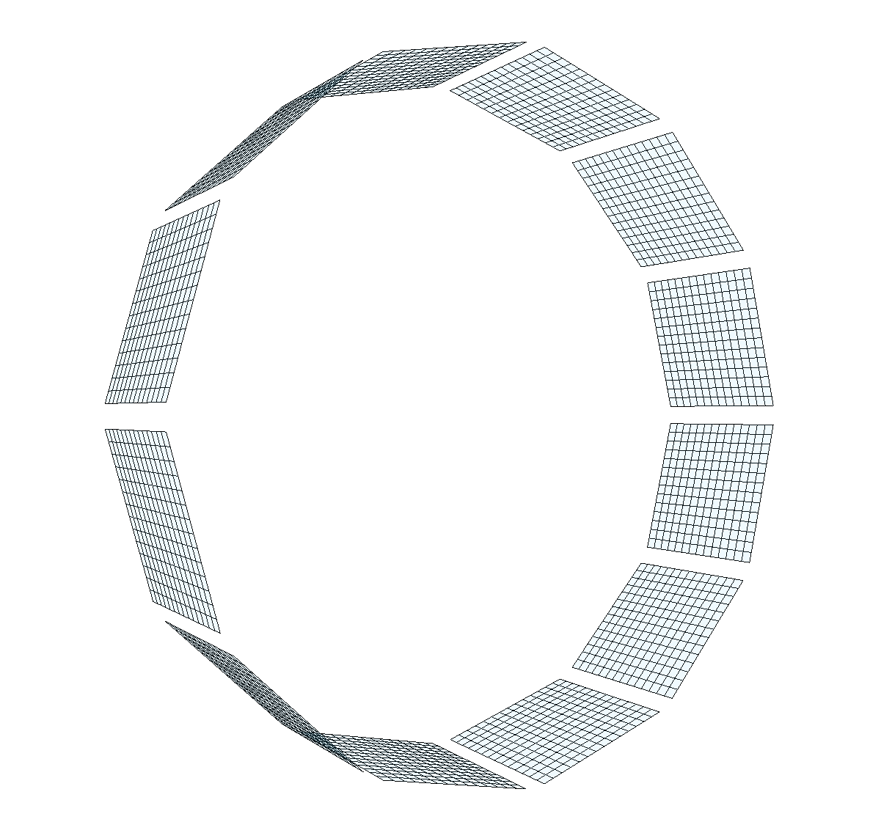
Iteratív maximum-likelihood becslés
ML (Maximum Likelihood) becslés célja: megtalálni azt az x(v) bomláseloszlást, amelyet feltételezve a mérés valószínűsége maximális
?
Becsült LOR-ok
Pontosabb becslés
„Előrevetítés”:
A bomláseloszlás egy becsléséből kiindulva, egy minél pontosabb fizikai modellt alkalmazva kiszámoljuk, hogy
mit kellene mérnünk:
„Becsült LOR-ok”
„Visszavetítés”:
A becsült és a tényleges, mért LOR-ok aránya alapján korrigáljuk a bomlássűrűségre adott becslést
Mért LOR-ok

Slide 9
Iteratív maximum-likelihood becslés
Még pontosabb becslés
Pontosabb becslés
Az egészet megismételjük, immáron az új, pontosabb becslésből kiindulva

Slide 10
Iteratív maximum-likelihood becslés

Slide 11
GPU?
A tér egy adott pontjában keletkezett fotonpár bármely detektorpárba becsapódhat
Egy tipikus készülékben „mindössze” néhány 10.000 detektor, de néhány 100.000.000 (százmillió) detektorpár van
A térfogati adatot egy kb. 10.000.000 (tízmillió) voxelt tartalmazó 3D-rácsban szeretnénk reprezentálni (pl. 256x256x256 ≈ 16 millió)
Minden iterációban 10⁸x10⁷ nagyságrendű számítás!
GPU!

Slide 12
Előrevetítés
Adott: az intenzitás becslése:
Direkt Monte-Carlo:
A térfogatot fontosság szerint mintavételezi (x(v)), szimulálja a fotonok útját, az út végén regisztrálja a becsapódás helyét
Intuitív, „könnyű” leprogramozni
A fizikai jelenségek (pl. szóródás) modellezése azok pontos lemásolásával történhet
Cél: várható beütésszám (y_{i}) meghatározása, LoR-onként

Slide 13
Előrevetítés: Direkt Monte Carlo
Thread
Thread
Thread
Thread
GPU memória
Atomi összeadás!
„Lövés”: GPU-n nem hatékony!

Slide 14
Előrevetítés: Adjungált MC
$$\int_{z_{1}}^{z_{2}}{x\left(l\right)dl}$$
Térszög
(D1 D2)
A detektorfelületet mintavételezzük, összegyűjtjük a mintapontokat összekötő utak hozzájárulását
Megj: ez (még) mellőzi a szóródást és egyéb fizikai hatásokat
Ray-marching
D1
x(v)
D2

Slide 15
Előrevetítés: Adjungált MC
Thread
Thread
Thread
Thread
Koherens olvasás!
Koherens írás!

Slide 16
És a többi hatás?
Szóródás, realisztikus detektormodell stb…?
A fotonok explicit módon nem jelennek meg, így nem tudjuk szimulálni az útjukat
A vonalminták fotonok összességét reprezentálják

Slide 17
Szóródás, elnyelődés
x
E’
testen belüli
elnyelődés, szóródás:
„elnyelődés- ill. szórásmodell”
szóródott
foton
beeső
foton
φ
θ
z
E
ütközés
y
e⁻
- Compton formula:
e⁺
- Klein-Nishina:
detektoron belüli
elnyelődés, szóródás: „detektormodell”
Elektronsűrűség
(anyagfüggő – CT mérésből)

Slide 18
Szóródásmodell (kétszeres, pl.)
Alapötlet: utak újrafelhasználása
1: szóródási pontok generálása
Fontosság szerint
Néhány 100!
2: összekötés a detektorokkal
Utak hozzájárulásának
kiszámítása, elnyelődés
figyelembevételével
Mintha a szóródási pontok is
detektorok lennének
Néhány 10.000 detektor
3: Szóródási pontok összekötése,
utak kiértékelése

Slide 19
Szóródásmodell (kétszeres)
Alapötlet: utak újrafelhasználása
4: Utak kombinálása, LOR-onként
Eredmény: 3-hosszú törtvonalak
Minden, a törtvonalon keletkezett
fotonpár tagjai összesen kétszer
szóródtak
A szóródási pontokat összekötő
szakaszok minden LOR-ra
azonosak!

Slide 20
Szóródásmodell (kétszeres)
Alapötlet: utak újrafelhasználása
4: Utak kombinálása, LOR-onként
Eredmény: 3-hosszú törtvonalak
Minden, a törtvonalon keletkezett
fotonpár tagjai összesen kétszer
szóródtak
A szóródási pontokat összekötő
szakaszok minden LOR-ra
azonosak!

Slide 21
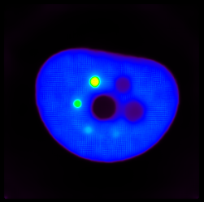
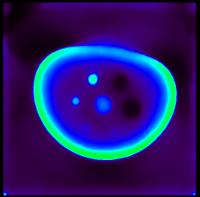
Ha figyelmen kívül hagyjuk…
Szóródás+elnyelődés
Elnyelődés
Csak geometria

Slide 22
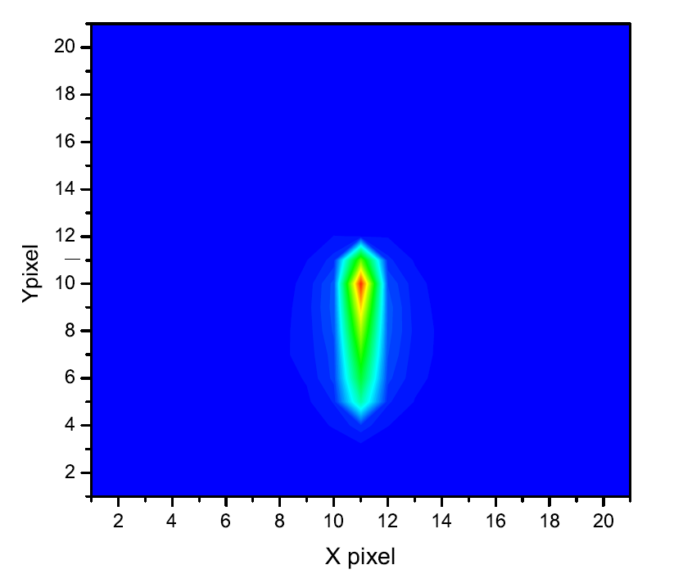
Detektormodell
A detektoron belüli szóródás független a méréstől (nem cseréljük ki a kristályokat)
Annak a valószínűsége, hogy a beérkező foton a detektoron belül hogyan szóródik, csak a beesési iránytól függ
És a foton energiájától, de ettől most eltekintünk
Előre leszimulálható a detektoron belüli szóródás eloszlása: „csóvák”
A két foton szóródása független
Elegendő fotononként
szimulálni
θ

Slide 23
Detektormodell
Ha egy adott detektort vizsgálunk, csak a csóván belülről, a csóva által meghatározott valószínűséggel érkezhettek fotonok

Slide 24
Detektormodell
1. Detektormodell nélküli előrevetítés
2. Offline (fontosság szerint) generált index-offset minták alapján a már kiszámolt értékek kiolvasása, konvolúció (összeadás)
Számítási költség elhanyagolható a ray-marchinghoz képest, így jóval több mintát is vehetünk

Slide 25
Konklúzió
Egy GPU-s implementáció gyakran teljesen más gondolkodásmódot igényel, mint egy nem párhuzamos implementáció
Általában megéri magát a problémát újragondolni, és nem (csak) az implementációs részletekre helyezni a hangsúlyt
Az eltérő megoldásoknak más-más előnyei, hátrányai lehetnek

Slide 26
Köszönöm a figyelmet!

